Slide 1





CHÀO MỪNG CÁC EM
ĐẾN VỚI TIẾT HỌC NGÀY HÔM NAY!

Slide 2



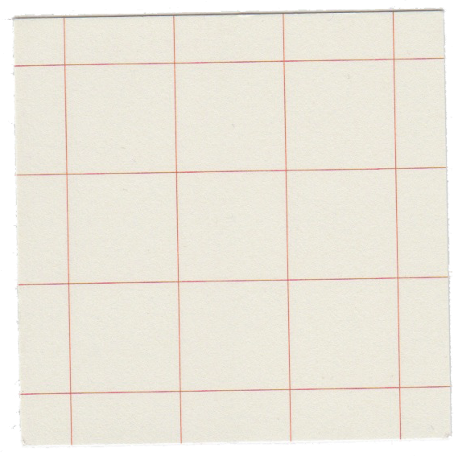



I.Yêu cầu cần đạt:
1.Kiến thức:
Nói và đáp được lời khen ngợi, chúc mừng.
Nói, viết được lời cảm ơn.
2. Năng lực
Năng lực chung:
Năng lực giao tiếp, hợp tác: Trao đổi, thảo luận để thực hiện các nhiệm vụ học tập.
Năng lực giải quyết vấn đề và sáng tạo: Sử dụng các kiến thức đã học ứng dụng vào thực tế, tìm tòi, phát hiện giải quyết các nhiệm vụ trong cuộc sống.
3. Phẩm chất
Bồi dưỡng phẩm chất nhân ái, chăm chỉ, trách nhiệm.

Slide 3
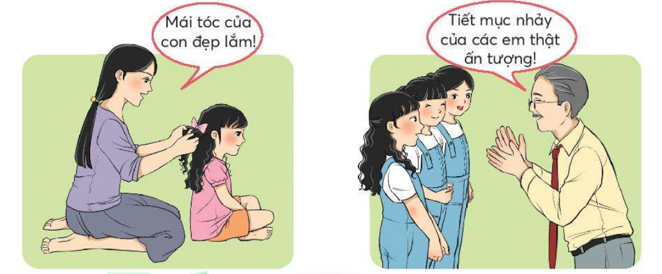


5.Nói và nghe:
a/ Nói và đáp lời của bạn Lam trong từng trường hợp sau:

Slide 4




Tình huống 1
Tình huống 2
Thầy giáo: Tiết mục nhảy của các em thật ấn tượng.
Lam: Em cảm ơn thầy, Lần sau chúng em sẽ cố gắng nhiều hơn nữa ạ.
Mẹ: Mái tóc của con đẹp lắm!
Lam: Con vui lắm, con rất thích mái tóc.

Slide 5



b/ Cùng các bạn nói và đáp lời khen về món quà
Khi nào em cần nói lời khen ngợi?
Khi nói lời khen ngợi, cần chú ý điều gì (giọng, nét mặt, ánh mắt, cử chỉ, điệu bộ,...).
Khi nhận được lời khen ngợi, em cần đáp lại như thế nào?

Slide 6

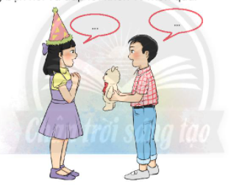
Chúc mừng sinh nhật cậu nha!
Gấu xinh quá, cảm ơn cậu nhiều nhé!

Slide 7


2. NÓI, VIẾT LỜI CẢM ƠN

Slide 8
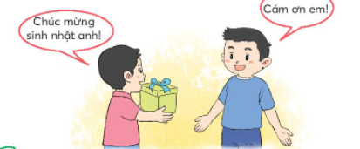


a/ Đọc lời các nhân vật trong tranh
Em hãy nhận xét về
cách bạn nhỏ nói lời cảm ơn.
Bạn nhỏ nói lời cảm ơn lịch sự.

Slide 9


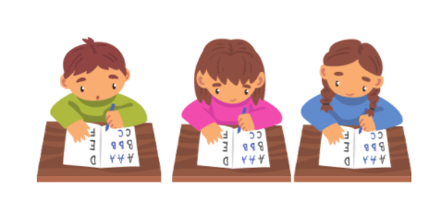



c/ Viết lời cảm ơn em vừa nói ở Bài tập 6b
Ngoài việc dùng câu cảm ơn, em có thể thay bằng một số câu khen ngợi như: bạn thật tốt bụng, tớ rất thích, nó thật đẹp,...

Slide 10





CỦNG CỐ
Tự đặt tình huống, nói và đáp lời khen ngợi.
Sưu tầm bài thơ nói về trẻ em.

Slide 11
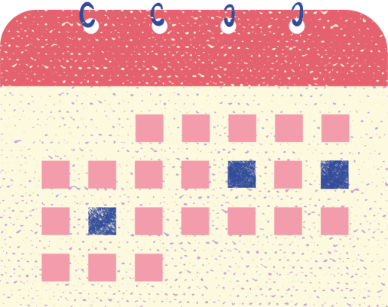





CẢM ƠN CÁC EM
ĐÃ LẮNG NGHE BÀI GIẢNG!

